Slide 1
Bedre tilrettelegging for gående og syklende langs Etterstadsletta
Beboermøte 14.juni 2023
Åse Rasmussen, Caroline Ovaska og Anne Sofie Durkis, Bymiljøetaten
Chanette Hoffman, Cowi

Slide 2
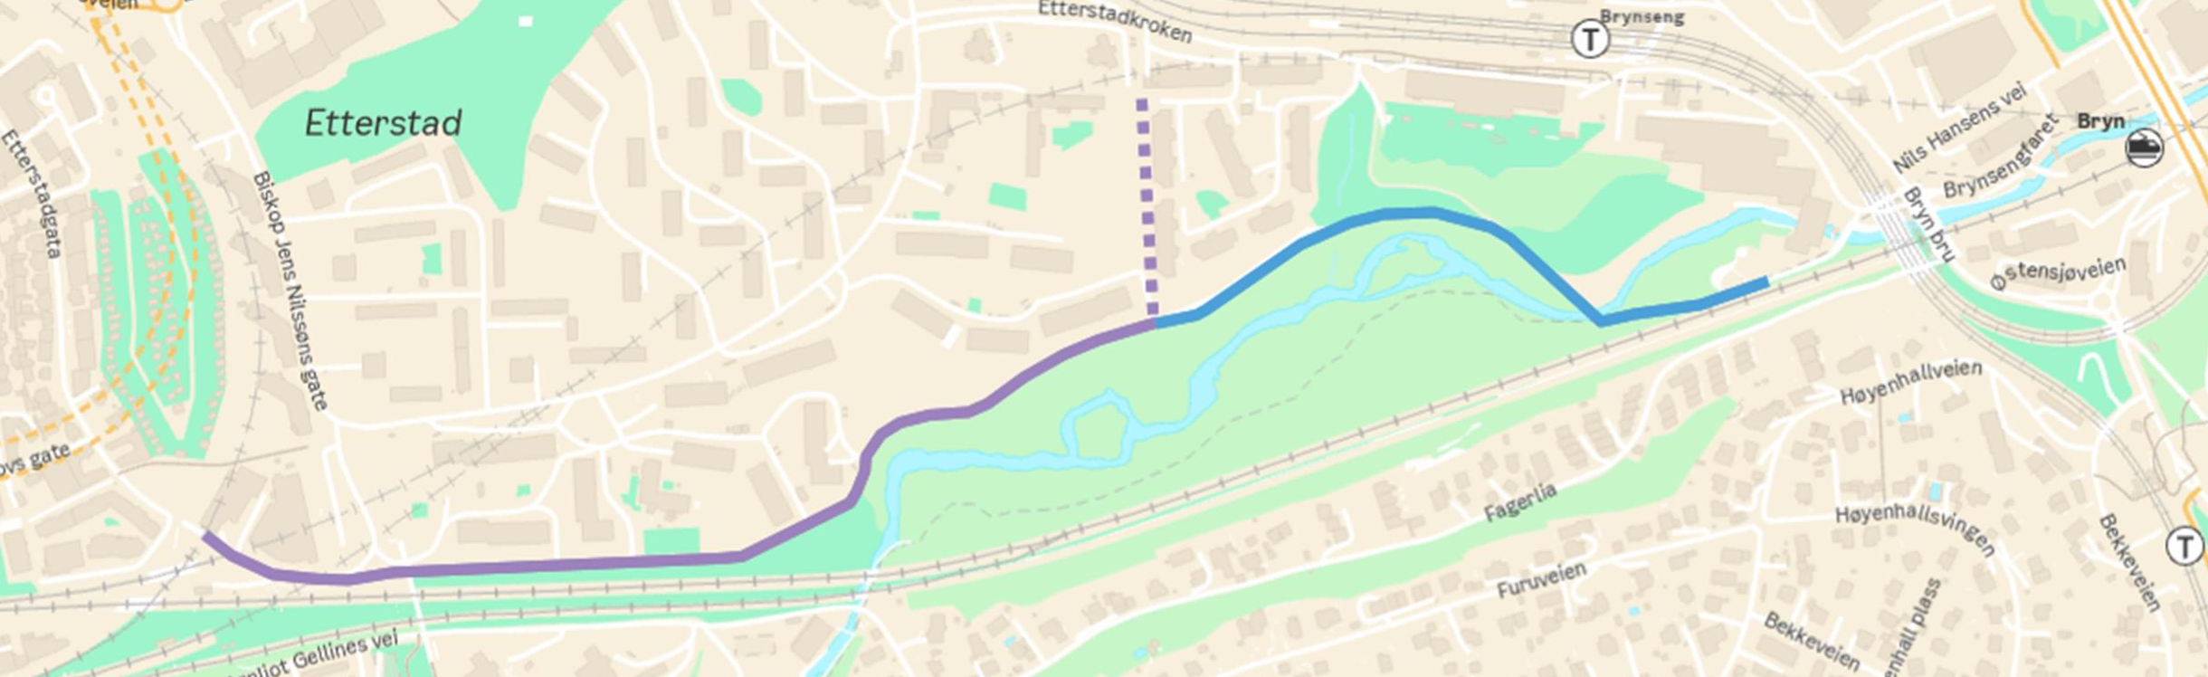

Prosjektområde
Etterstadsletta vest
Biskop Jens Nilssons vei til Etterstadsletta 82 + oppgradere snarvei
630 m + ca. 90 m
Etterstadsletta øst
Etterstadsletta 82 til Brynsengfaret inkl. ny eller utbedret bru
470 m
Etterstadsletta øst
Etterstadsletta vest

Slide 3
Forankring i overordnet plan
Plan for sykkelveinettet i Oslo

Slide 4
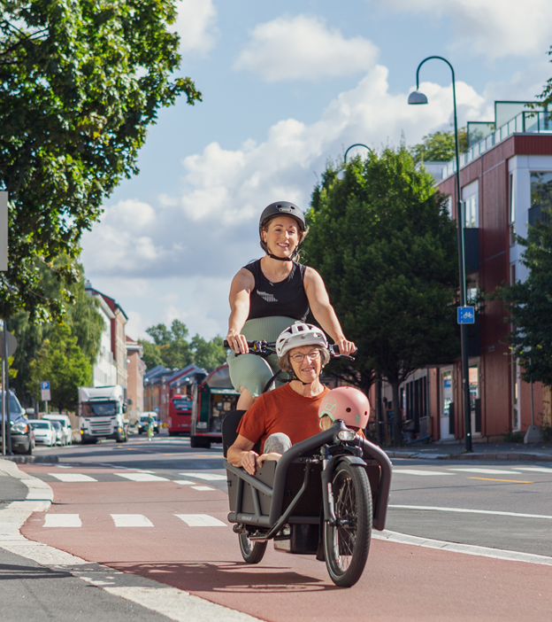
Plan for sykkelveinettet
2015: Oslo skal bli en sykkelby for alle
  Oslos sykkelstrategi 2015-2025
  Plan for sykkelveinettet i Oslo legges frem
  Oslostandarden for sykkeltilrettelegging blir laget

Slide 5
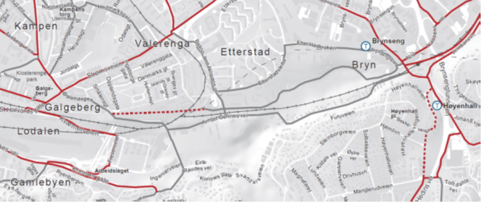
Plan for sykkelveinettet

Slide 6
Bakgrunn
Konseptvalgutredning (KVU) ferdigstilt 2021

Slide 7
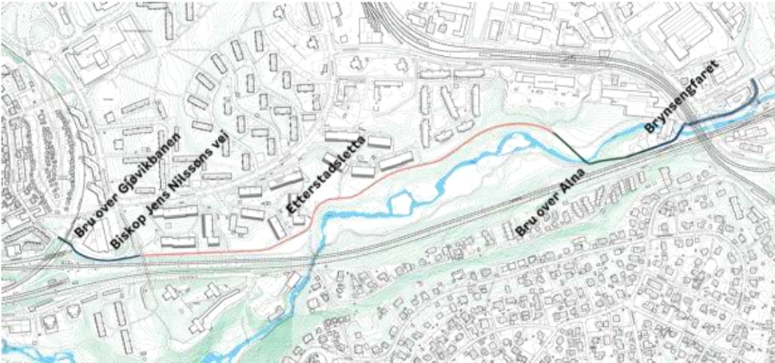
Utredningens situasjonsbeskrivelse
  Mye brukt pendlerrute for syklister
  Mye brukt av turgåere og en viktig gangforbindelse i området
  Turgåere og fotgjengere har behov for mer plass når antall syklister øker
  Bakken ned fra Bryn og bro over Alnaelva oppleves utfordrende med tanke på sikkerhet for gående og syklende, og for god drift

Slide 8
Behov avdekket i utredningen
Bedre trafikksikkerhet for gående og syklende på strekningen
Bedre fremkommelighet for syklende i hver ende av prosjektet
Bevaring av naturverdier
Utbedring av trasé for broen over Alna

Slide 9
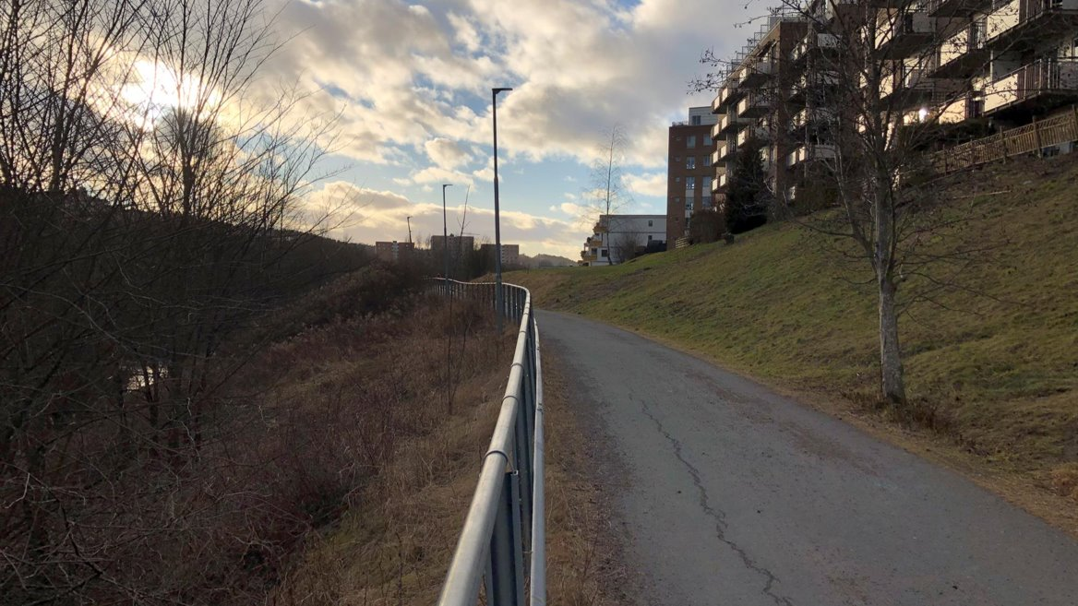
Historikk og bakgrunn
KVU (Konseptvalgutredning 2021-2022)
  Hvordan en sykkelvei med fortau kan innpasses langs strekningen.
  Kartlegging av konsekvenser, reguleringsplanbehov og kostnader.

Slide 10
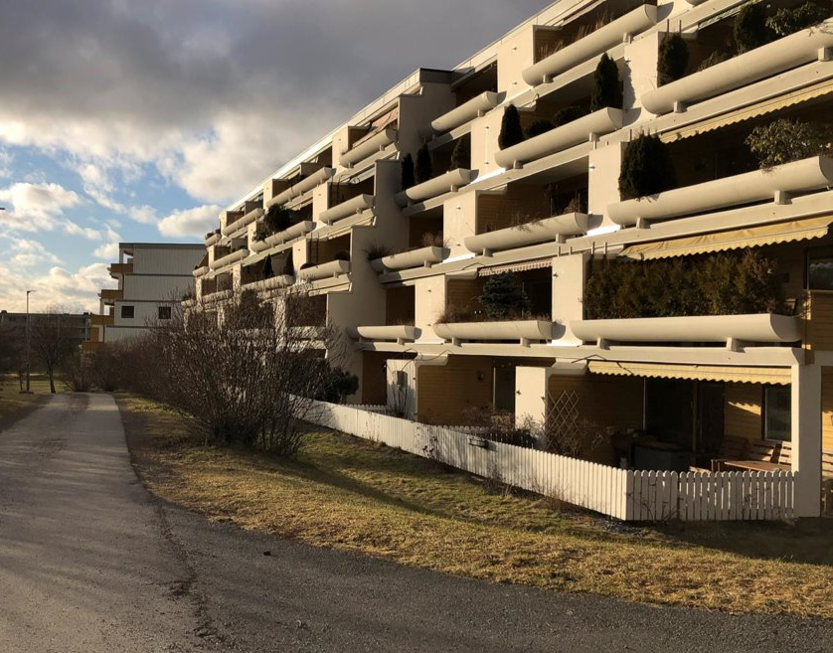
Bestillingene
Bestilling av to forprosjekt
    Ulikt behov for regulering langs strekningen
    Ulikt behov for naturundersøkelser

Slide 11
Etterstadsletta vest

Slide 12
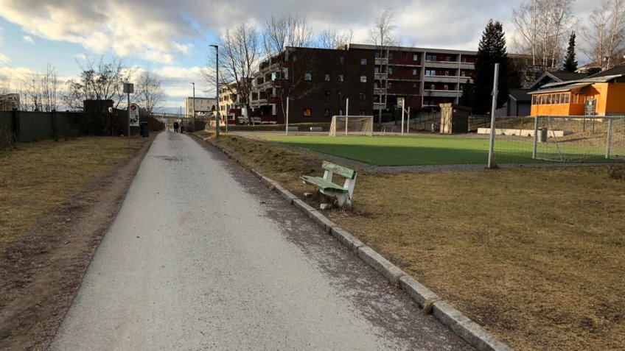
Dagens situasjon
Mye brukt pendlerrute for syklister, en viktig turvei og forbindelse i nabolaget
3 meter bred gang- og sykkelvei
Regulert 6,5 m bredde langs hele strekningen
I Biskop Jens Nilsens vei kun et 2,5 m bredt fortau

Slide 13
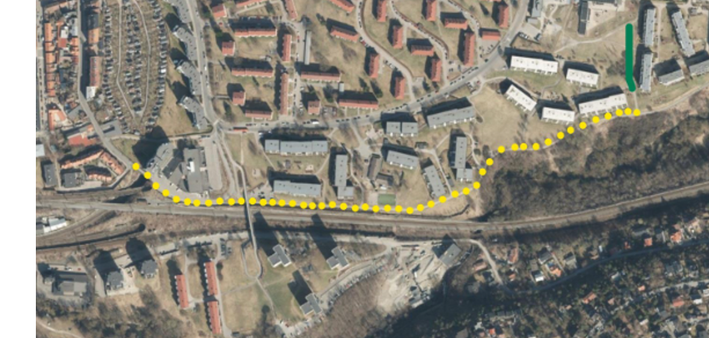
Etterstadsletta vest – løsning
Hensikten er å gjøre strekningen tryggere
og mer attraktiv for gående og syklende
Sykkelvei med fortau, 3 m + 2,5 m innenfor gjeldende regulering
Gangforbindelse oppgraderes

Slide 14
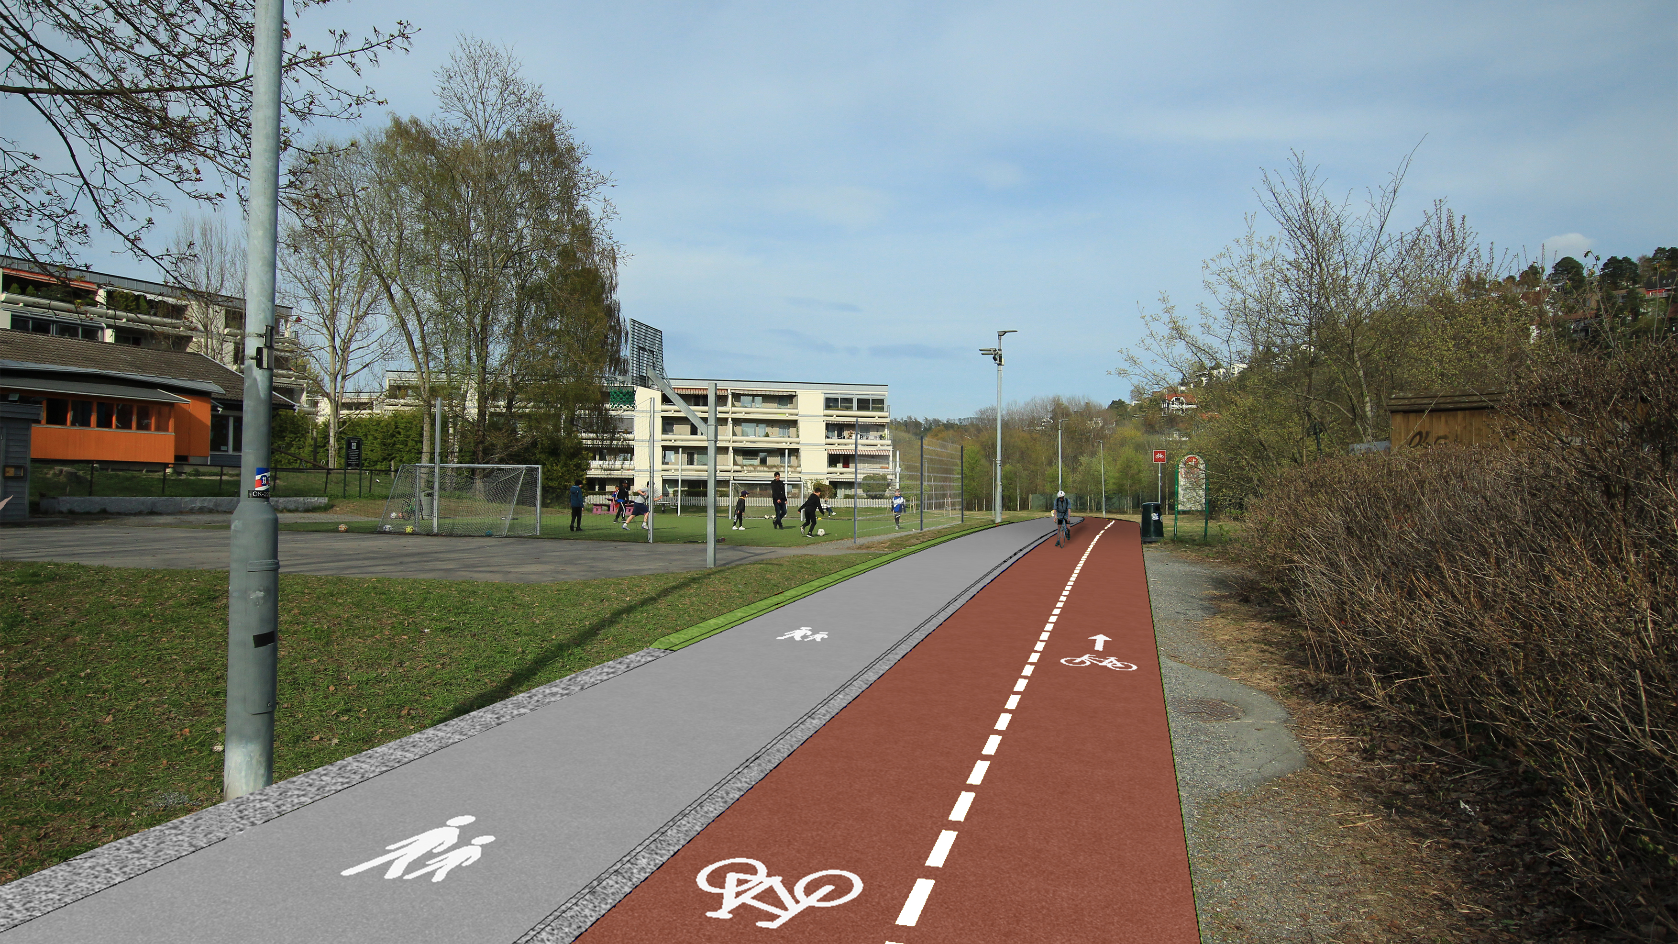

Slide 15
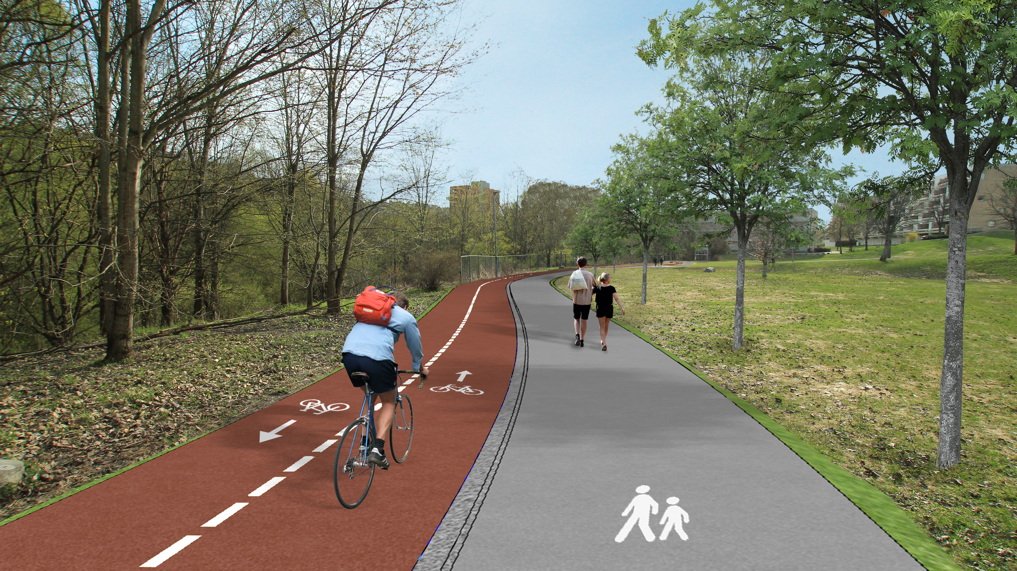

Slide 16
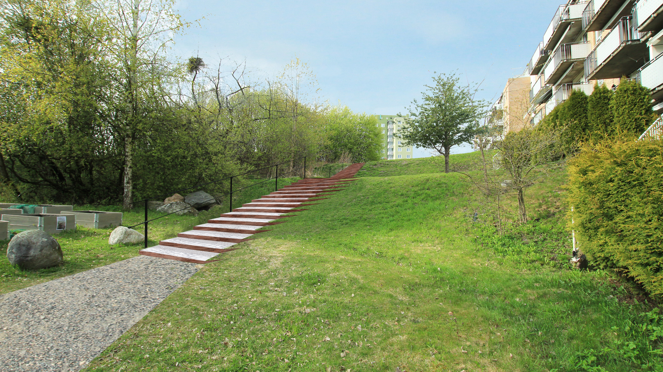

Slide 17
Tidslinje : Etterstadsletta vest
Arbeide med løsninger
Prosjektstart
November 2022
Byggeplanlegging
Oktober 2023
Ferdigstillelse
Oktober 2024
KVU
Januar 2022
Byggestart
Mai 2024
Beslutning om gjennomføring
September 2023

Slide 18
Bevaring av naturverdier

Slide 19
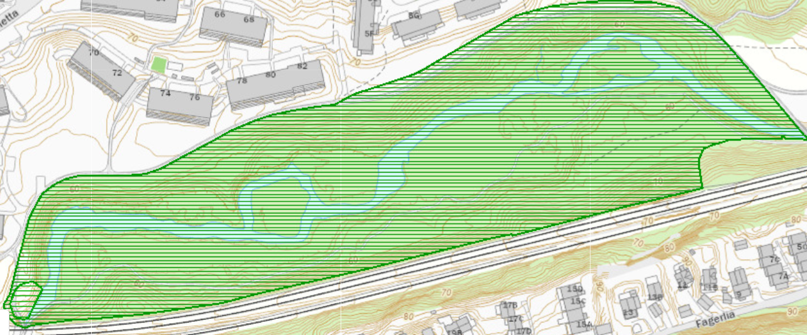

Naturtyper
Svært viktig (A-verdi)
  Edelløvskog, hegg, gråor m.m. m.m.
C-verdi nærmest GS-veg
  Kulturmarkseng, slåpetornkratt

Slide 20
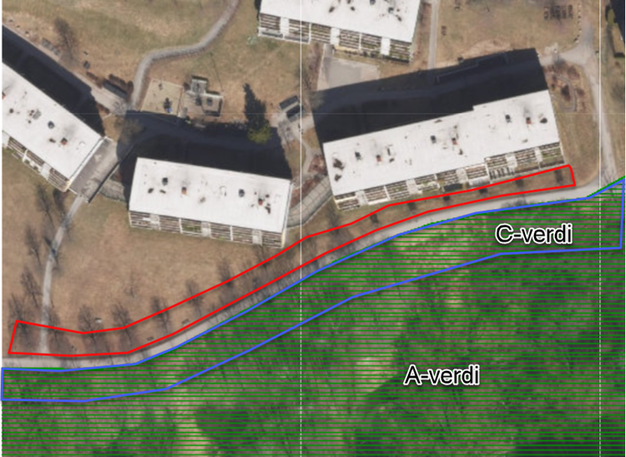
Trerekke
4 parklind
6 svensk asal
6 prydbusker

Slide 21
Naturtype vs trerekke
Naturtype (C-verdi) er en naturlig forlengelse og buffersone for naturtypen med A-verdi
Skog og kratt har høyere verdi for naturmangfoldet enn parktrær
Omfanget av inngrepet er mye mindre ved å utvide GS-veg på flaten ved trerekken, sammenlignet med å skråningen med naturtypen

Slide 22
Etterstadsletta øst

Slide 23
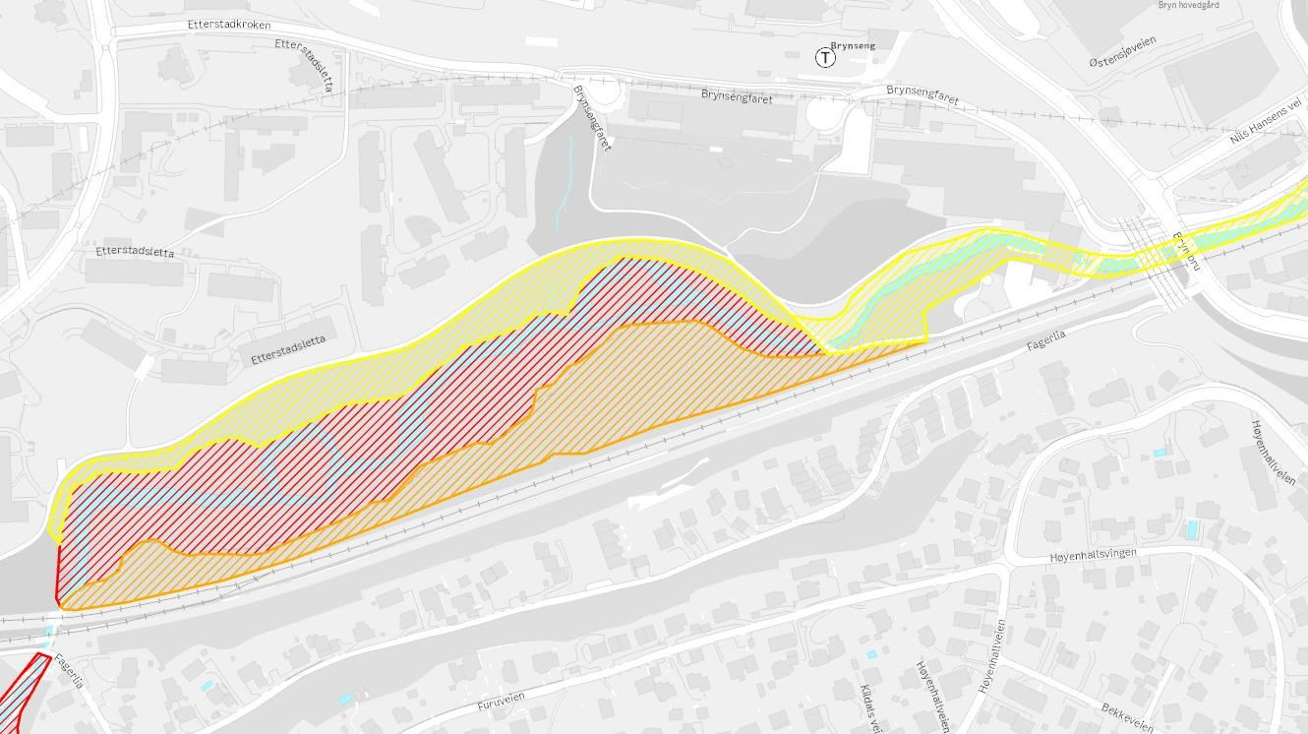
Etterstadsletta øst - forprosjekt
Hensikt er å gjøre strekningen tryggere og mer attraktiv for gående og syklende
Planlegger for sykkelvei med fortau 3 + 2,5 meter
Plassering av bro er ikke besluttet
Forutsetter ny reguleringsplan da gjeldende regulering innebærer gang- og sykkelvei i 3 meter bredde
Utfordrende å finne en løsning som ivaretar naturverdier

Slide 24
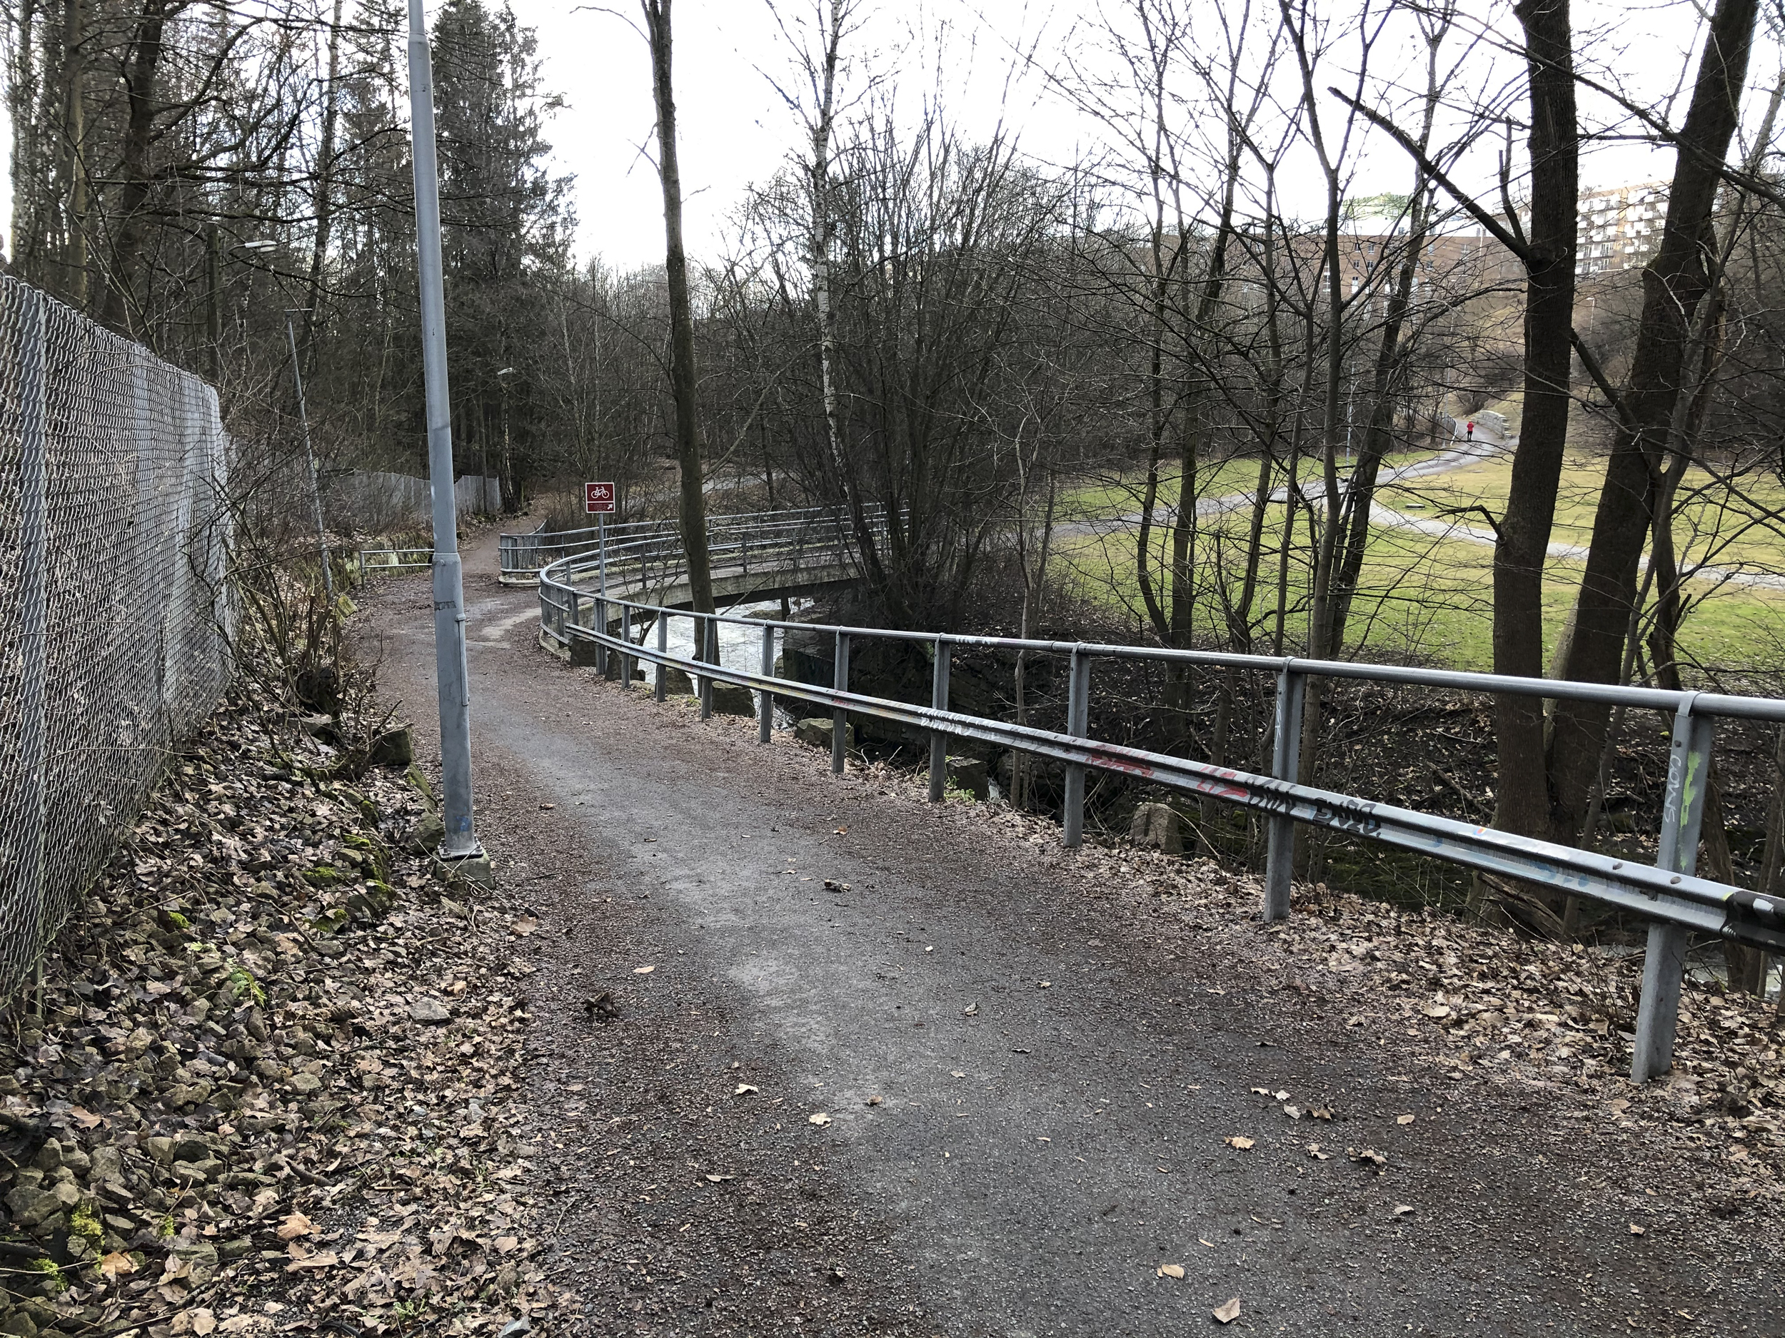
Dagens situasjon
Kombinert gang- og sykkelvei i 3 meter bredde
Bratt bakke mellom Brynsengfaret og bro over Alna
Krapp sving nederst i bakken

Slide 25
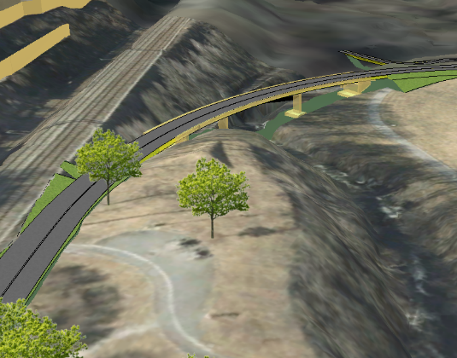
KVU - alternativ 2B
KVU anbefaler alternativ 2B med ny bro
som tar høydeforskjellen over lengre
strekning og med slakere kurve over elven
God løsning for gående og syklende
I forprosjektet skal det undersøkes om løsningen kan realiseres eller om det er for stor konflikt med naturverdier

Slide 26
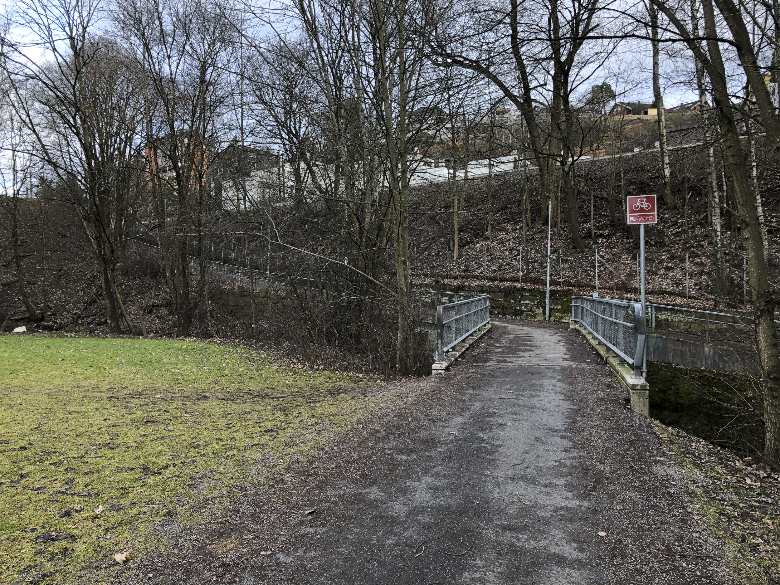
Ny utredning - alternativ 0+
Alternativ 0+ skal ta utgangspunkt i eksisterende trasé og eksisterende bro
Søker etter en løsning som ikke forringer naturverdiene i området
Utredning av 0+ alternativet starter i august
Ny naturkartlegging vil gi mer detaljert kunnskap for eksempel om avgrensning av naturtypeområdene
Naturkartlegging utføres i sommer

Slide 27
Ny utredning - alternativ 0+
Alternativ 0+ skal ta utgangspunkt i eksisterende trasé og eksisterende bro
Søker etter en løsning som ikke forringer naturverdiene i området
Utredning av 0+ alternativet starter i august
Ny naturkartlegging vil gi mer detaljert kunnskap for eksempel om avgrensning av naturtypeområdene
Naturkartlegging utføres i sommer

Slide 28
Tidslinje : Etterstadsletta øst
Reguleringsplan på høring og til behandling hos PBE
2025
Prosjektstart forprosjektfasen
våren 2023
Beslutning om løsning
kvartal 2024
KVU
Januar 2022
Utrede 0+ alternativ
Naturkartlegging
2023
Reguleringsplan til politisk behandling 2026
Detaljprosjektering
Utarbeide reguleringsplan
2024

Slide 29
Kommunikasjon i prosjektet

Slide 30
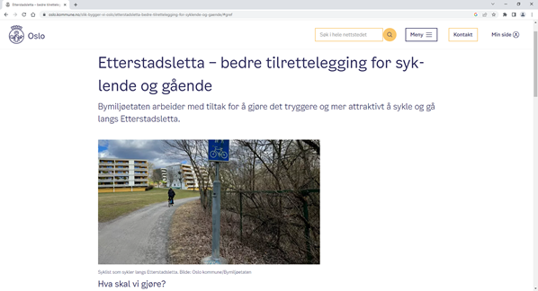
Kommunikasjonstiltak
26.04.23 Orientert Bydel Gamle Oslo byutviklingskomite
05.06.23 E-post invitasjon til åpent møte til beboere og andre berørte
14.06.23 Informasjonsmøte med beboere og andre berørte
Sender e-post ved ny informasjon/oppdateringer på nettsiden

Slide 31
Spørsmål?
Prosjektleder Caroline Ovaska, Etterstadsletta vest
Prosjektleder Åse Rasmussen, Etterstadsletta øst
E-post: postmottak@bym.oslo.kommune.no
Telefon : 2180 2180
Nettside: https://www.oslo.kommune.no/slik-bygger-vi-oslo/etterstadsletta-bedre-tilrettelegging-for-syklende-og-gaende/

